Slide 1

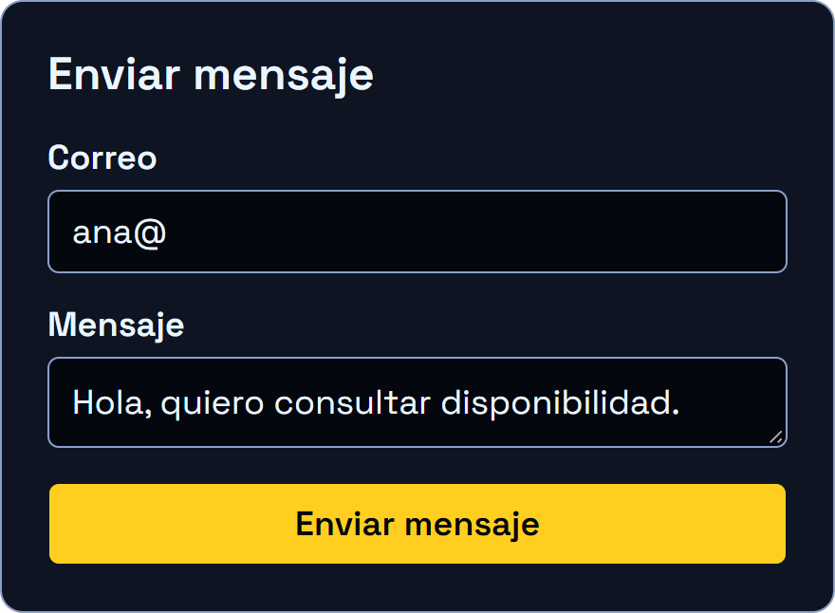
SOFÍA BRACHO
02 / 05
Alguien ya escribió
todo esto.
Si algo falla, no debería empezar de cero.
Lo escrito ya costó tiempo.
EJEMPLO CONCEPTUAL
Notes:
Ejemplo conceptual. UI exportada desde componentes oficiales shadcn/ui con tema Pixel to Cloud. Texto editorial e imágenes son elementos independientes.

Slide 2

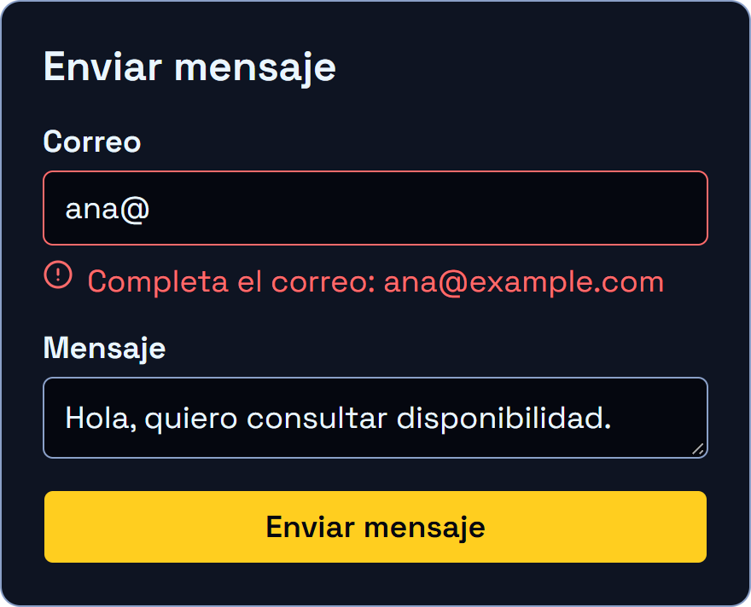
SOFÍA BRACHO
03 / 05
Explica qué
hay que corregir.
El error va junto al campo.
El mensaje sigue ahí.
EJEMPLO CONCEPTUAL
Notes:
Ejemplo conceptual. UI exportada desde componentes oficiales shadcn/ui con tema Pixel to Cloud. Texto editorial e imágenes son elementos independientes.

Slide 3

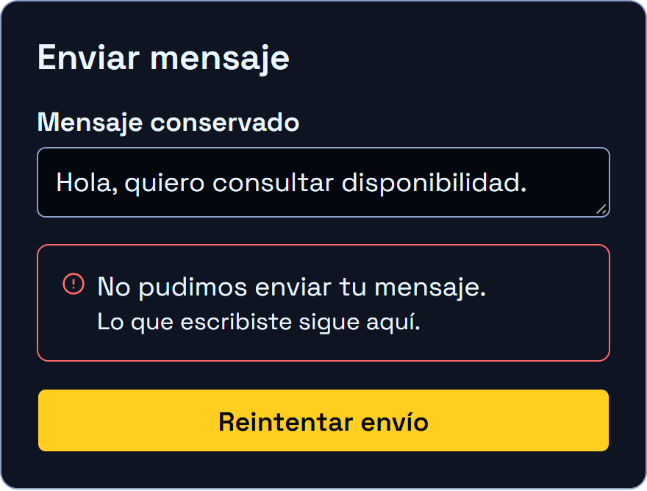
SOFÍA BRACHO
04 / 05
Conserva lo escrito.
Permite reintentar.
Correo corregido. Esta vez falla el envío.
Una salida, sin empezar de nuevo.
EJEMPLO CONCEPTUAL
Notes:
Ejemplo conceptual. UI exportada desde componentes oficiales shadcn/ui con tema Pixel to Cloud. Texto editorial e imágenes son elementos independientes.

Slide 4

SOFÍA BRACHO
05 / 05
Que el error
permita continuar.
Mensaje y comportamiento van juntos.
Explica. Conserva. Ofrece una acción.
Guárdalo para tu próximo formulario.
EJEMPLO CONCEPTUAL
Notes:
Ejemplo conceptual. UI exportada desde componentes oficiales shadcn/ui con tema Pixel to Cloud. Texto editorial e imágenes son elementos independientes.

